Slide 1
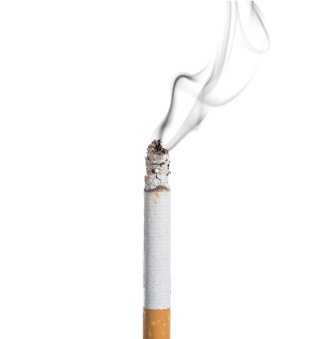
Prévention des addictions
Dr V. Cayroche – Médecin du travail
Dr Y. Bertagna – Médecin collaborateur
A-D. Maroselli – Infirmière en Santé au Travail
Centre de Formation des apprentis le 16/02/2022

Slide 2
PLAN DE LA FORMATION
Les effets sur la santé des principales substances addictives
Tabac
Alcool
Drogues illicites
Médicaments
La prévention en milieu professionnel
Rappels règlementaires
Dépistage en milieu de travail
2
1
Notes:
Prévention primaire: dans l’entreprise par l’information et la formation des salariés, DP
Par des moyen : réglementaire intérieur sinon connaissance de la législation code du Travail lecture du DU

Slide 3
Avant-propos
Définition de l’addiction (OMS) : Etat de dépendance périodique ou chronique à des substances ou à des comportements avec des conséquences néfastes pour la santé.
La consommation avec produits :
Usage simple
Abus excessif = mésusage
Addiction = dépendance
psychique et physique
Addictions sans produit : liées à un comportement
Techno dépendance = internet , jeux vidéo, téléphone portable…
Il existe 6 critères
Consommation
Notes:
L'OMS définit l'addiction comme « un état de dépendance périodique ou chronique à des substances ou à des comportements avec des conséquences néfastes pour la Santé
». ... 6 critères : désir impératif ou compulsion, difficulté à contrôler la prise ou comportement, état de sevrage, tolérance (nécessité de augmenter la dose), perte d’intérêt (autres plaisirs ou activités) et poursuite de l’usage malgré les effets nocifs.
la poursuite de ce comportement en dépit de la connaissance de ses conséquences négatives ; ce comportement vise à produire du plaisir ou à écarter une sensation de malaise interne.

Slide 4
Avant-propos
100 000 DECES EVITABLES (accidents ou maladies)
MORTALITE PRECOCE (avant 65 ans)
Grands facteurs favorisant les états de dépendances:
Personnels : deuil, rupture maltraitance maladie grave…
Sociaux: habitudes de famille, amis ou la société chômage précarité…
Professionnels : pots de collègues, repas d’affaires, conditions de travail…
Notes:
L'OMS définit l'addiction comme « un état de dépendance périodique ou chronique à des substances ou à des comportements avec des conséquences néfastes pour la Santé
». ... 6 critères : désir impératif ou compulsion, difficulté à contrôler la prise ou comportement, état de sevrage, tolérance (nécessité de augmenter la dose), perte d’intérêt (autres plaisirs ou activités) et poursuite de l’usage malgré les effets nocifs.
la poursuite de ce comportement en dépit de la connaissance de ses conséquences négatives ; ce comportement vise à produire du plaisir ou à écarter une sensation de malaise interne.

Slide 5
Quelques chiffres…
Notes:
Expérimentateur: au moins 1 usage au cours de la vie
Actuel : consommation au moins une fois au cours de l’année
Usage régulier : alcool (3 conso par semaine) ; tabac (conso quotidienne); cannabis (10 fois / mois)

Slide 6
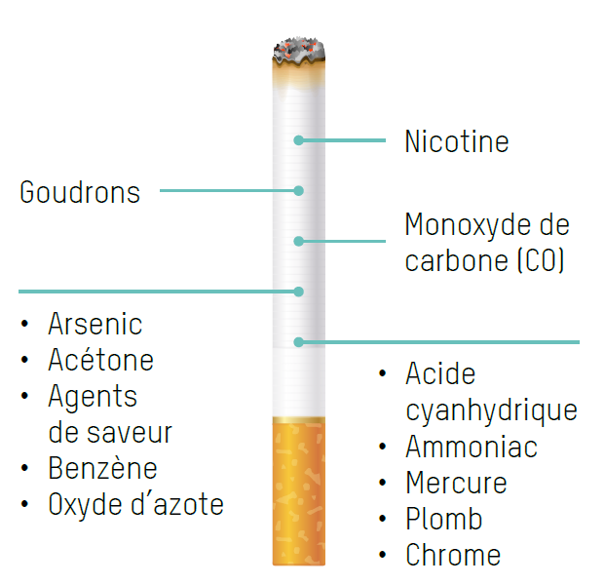
Effets sur la santé – Le tabac
1ère cause de mort par maladie en France
Composition :
Notes:
La présence de ces substances est liée au fait que la plante a la capacité d’extraire les métaux lourds et polluants du sol
Certains composés néfaste sont créés par la combustion incomplète (enchainement de combustions lentes et rapides en milieux pauvre en oxygène…)

Slide 7
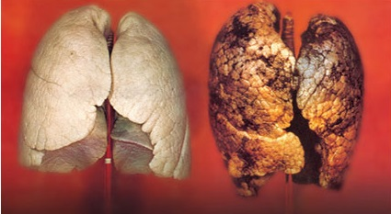
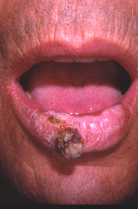
Effets sur la santé – Le tabac
Pathologies
90% des cancers pulmonaires liés au tabac
Risque de cancer pulmonaire x 10 chez un fumeur
Autres cancers
Cancers
BPCO
Emphysème
Pneumo
Cardio vasculaires
Infarctus, angor
AVC
Artérite des membres inférieurs
Conséquences : décès, invalidité, perte d’emploi…
Notes:
CONSEQUENCES : perte d’emploi …

Slide 8
Effets sur la santé – L’alcool
2eme cause de mortalité en France
Substance psychoactive la plus consommée en France :
41 millions de consommateurs occasionnels
9,7 millions de consommateurs réguliers
15 à 30 minutes à jeun
Pic d’alcoolémie
Selon la prise de repas
45 minutes à 1h au cours d’un repas
L’alcoolémie diminue de 0.15 g.L⁻¹ chaque heure
Notes:
Binge_drinking ivresse de défonce
sOurce chiffre 2014 inrs

Slide 9
Effets sur la santé – L’alcool
Le taux d’alcoolémie dépend:
Du poids de l’alcool pur ingéré
De différents paramètres (poids, sexe du buveur, prise d’aliments, tolérance, prise de médicaments)
Bière à 5° - 250 ml (demi)
10g
Vin à 12° - 100 ml
9.6g
Cidre 3 à 6° - 250 ml
6 à 12g
Whisky, Cognac – 25 ml
9g
Pastis – 25 ml
9g
Consommation maximum journalière (en plusieurs prises) : 2 verres pour un adulte
Notes:
Message OMS: Max 2 verres /jours (pour 1 adulte) et pas tous les jours
Mésusages risqués : accidents, retrait de permis, comportements à risque
Cf site oms/santé publique
Distribution flyer France addictions

Slide 10
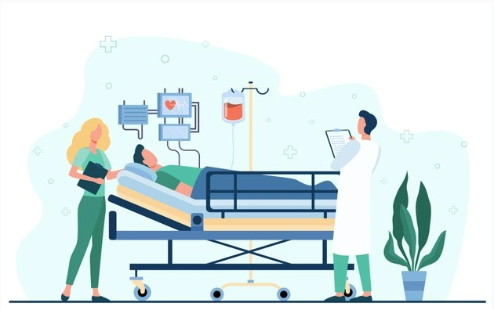
Effets sur la santé – L’alcool
Pathologies
Système digestif
Système cardiovasculaire
Cancers
Système neurologique
Santé mentale
Conséquences : perte d’emploi pour mise en danger de soi-même ou d’autrui car modification de la perception du RISQUE (désinhibition)
Notes:
Conséquences Perte d’emploi pour mise en danger de soi-même ou d’autrui car modification de la perception du RISQUE (désinhibition) / Bagarre en soirée
Conduite VL engin … A trajet ou AT
Protoxyde d’azote

Slide 11
Effets sur la santé – Drogues illicites
Le prix des drogues a été divisé par 4 en 10 ans
Notes:
5 millions d’usagers réguliers pour le cannabis
600 000 usagers réguliers pour la cocaïne
400 000 usagers réguliers pour ecstasy et amphétamines
Pas de données pour l’héroïne

Slide 12
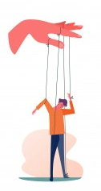
Effets sur la santé – Cannabis
Drogue la plus consommée : 5 millions de consommateurs réguliers
Conséquences :
Isolement social
Perte de motivation / difficultés de concentration
Problèmes cardio-respiratoires
Asthénie physique et psychique
Pathologies psychiatriques (bouffée délirante aigüe, mode d'entrée dans la schizophrénie)
Conséquence sur la vie personnelle et professionnelle
Dépendance surtout psychique
Notes:
Le THC est lipophile : il se fixe dans les cellules graisseuses puis est relargué sur une longue durée – le sujet reste positif longtemps
Cannabis : le taux de thc a augmenté – le terme drogue douce n’est plus approprié
perte du permis de conduire,
mise en danger d’autrui sur le lieu de travail ex caces manutention
incompatibilité entre le maintient a un poste de sécurité et la consommation de stupéfiant ex: cannabis conduite (longue positivité des test de dépistage)(alcool et conduite chauffeur vl pl taxi etc )

Slide 13
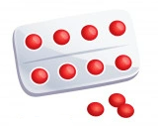
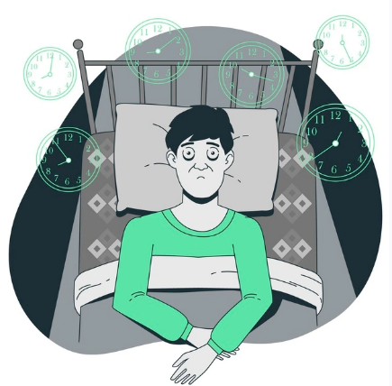
Effets sur la santé – Médicaments psychoactifs
Catégories de médicaments psychoactifs :
Anxiolytiques
Hypnotiques
Neuroleptiques
Antidépresseurs
Thymorégulateurs
Analgésiques
ANSM (2014) : les 2 classes de médicaments les plus vendues :
Analgésiques
Psycholeptiques
Effets sur la santé :
Troubles de la mémoire
Difficultés de concentration
Isolement social
Asthénie
Notes:
Insister encore sur les conséquences juridiques et sociales, accidents de la route ; retrait de permis
SIGNALER A SON MEDECIN TRAITANT SON POSTE DE TRAVAIL
Combinaison de plusieurs médicaments
Automédication

Slide 14
Effets sur la santé – Médicaments psychoactifs
Classification des médicaments pour la conduite :
Soyez prudents: ne pas conduire sans avoir lu la notice
Soyez très prudents: ne pas conduire sans l’avis d’un professionnel de santé
Attention Danger – Ne pas conduire: Pour la reprise de la conduite, demandez l’avis d’un médecin
Notes:
Insister encore sur les conséquences juridiques et sociales, accidents de la route ; retrait de permis
SIGNALER A SON MEDECIN TRAITANT SON POSTE DE TRAVAIL
Il existe une liste de médicaments interdit lors de la conduite (ex: benzodiazépine )
https://www.legifrance.gouv.fr/jorf/id/JORFTEXT000034208195?r=UOJ5nVcB2A
https://www.inrs.fr/media.html?refINRS=TC%20121
https://www.legipermis.com/blog/2017/03/28/liste-des-nouveaux-medicaments-dangereux-pour-la-conduite/

Slide 15
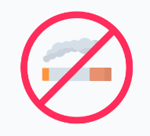
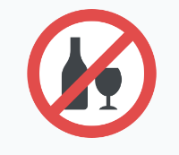
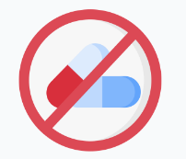
Prévention en milieu professionnel
Obligation générale de prévention :
« L’employeur prend les mesures nécessaires pour assurer la sécurité et protéger la santé physique et mentale des travailleurs »,
Législation concernant le tabac dans l’entreprise :
Interdiction de fumer dans tous les lieux de travail fermés et couverts
Législation concernant l’alcool dans l’entreprise :
Interdiction de laisser entrer ou séjourner dans l’entreprise des personnes en état d’ivresse
Interdiction d’introduire des boissons alcoolisées dans l’entreprise
Législation concernant les stupéfiants :
La consommation de stupéfiants est interdite et sanctionnée par la loi
Notes:
Obligation générale de prévention
Obligation générale de l’employeur : Art. L41.21-1 du Code du Travail
« L’employeur prend les mesures nécessaires pour assurer la sécurité et protéger la santé physique et mentale des travailleurs. Ces mesures comprennent :
Des actions de prévention des risques professionnels
Des actions d’information et de formation
La mise en place d’une organisation et de moyens adaptés. »
Obligation pour l’employeur d’évaluer les risques : Art. R41.21-1 du Code du Travail
« L’employeur transcrit et met à jour dans un document unique les résultats de l’évaluation de risques pour la santé et la sécurité des travailleurs. »
Obligation du salarié : Art. L41.22-1 du Code du Travail
« Conformément aux instructions qui lui sont données par l’employeur, dans les conditions prévues au règlement intérieur, il incombe à chaque travailleur de prendre soin, en fonction de sa formation ou selon ses possibilités, de sa santé, et de sa sécurité ainsi que de celle des autres personnes concernées par ses actes ou ses omissions au travail. »
Législation concernant le tabac dans l’entreprise
Décret de novembre 2006
Interdiction de fumer dans tous les lieux de travail fermés et couverts
Possibilité d’installer un ou des fumoirs respectant des normes très précises d’extraction d’air ou d’installer des cendriers à l’extérieur des locaux
A compter du 1er octobre 2017, interdiction de la cigarette électronique dans les locaux de travail fermés et couverts affectés à un usage collectif (reste possible dans un bureau individuel)
Législation concernant l’alcool dans l’entreprise
Interdiction de rémunération par distribution de boissons alcoolisées (type : avantage en nature)
Interdiction de laisser entrer ou séjourner dans l’entreprise des personnes en état d’ivresse
Interdiction d’introduire des boissons alcoolisées dans l’entreprise sauf vin, bière, cidre et poiré (Art. R42.28-20 du Code du Travail). Ces boissons ne peuvent être consommées que lors de repas
Législation concernant les stupéfiants
Consommation de stupéfiants est interdite et sanctionnée par la loi (Art. L34.21-1 du Code de Santé Publique)
Voir les conditions de dépistage en entreprise

Slide 16
Prévention en milieu professionnel
Le rôle du médecin du travail et de l’infirmier en santé au travail :
Tabac :
Information
Prescription de patchs
Orientation vers un réseau de soins
Alcool et drogues :
Prévention
Orientation vers un réseau de soins
Aménagements restrictifs du poste
Analyses sanguines : Le médecin peut prescrire des examens complémentaires. Les résultats sont communiqués uniquement au salarié (Secret médical)
Risque d’inaptitude perte d’emploi
Notes:
Tests addictions à distribuer
Calculatrice alcool

Slide 17
Prévention en milieu professionnel
Le Code du travail prévoit une obligation de sécurité à la charge du salarié (article L. 4122-1).
Il lui incombe « …de prendre soin, en fonction de sa formation et selon ses possibilités, de sa santé et de sa sécurité ainsi que de celles des autres personnes concernées par ses actes ou ses omissions au travail. »
Rôle des DP
Sanction disciplinaire (licenciement)
Responsabilité engagée
Rôle de l’employeur : retrait du poste, demande d’examen médicale
La consommation de drogues et d’alcool sur le lieu de travail constitue une faute justifiant une sanction disciplinaire pouvant aller jusqu’au licenciement.
Le recours à l’alcootest ou aux tests salivaires sur le lieu de travail ne peut pas être systématique. Il doit être justifié par la nature de la tâche à accomplir et prévu dans le règlement intérieur. Le but est de prévenir une situation dangereuse.
Notes:
Drogue : Consommation et dépistage sur le lieu de travail
La consommation de drogue sur le lieu de travail constitue une faute justifiant une sanction disciplinaire pouvant aller jusqu’au licenciement.
La consommation en dehors des heures de travail peut également constituer une faute grave si le salarié est encore sous l’influence des stupéfiant pendant l’exercice de ses fonctions et manque ainsi à son obligation de sécurité,
Pour mettre en œuvre une procédure de vérification de la consommation de drogue dans l’entreprise, le règlement intérieur doit rappeler l’interdiction de la consommation de substances illicites dans l’entreprise et décrire les modalités de dépistage

Slide 18
Association Addictions France - Bastia
Centre d’Accueil et d’Accompagnement à la Réduction des risques pour Usagers de Drogues
L’équipe vous accueille avec ou sans rendez-vous :
Résidence A Tramuntana
Route Royale – Rond point de l’hôpital – Bâtiment A
20600 BASTIA
Lundi : 08h30 à 19h00
Mardi : 08h30 à 17h30
Mercredi : 08h30 à 17h30
Jeudi : 08h30 à 17h30
Vendredi : 08h30 à 13h30
Permanences extérieures :
Une équipe mobile se déplace sur toute la Haute Corse pour répondre à vos demandes
Notes:
Alcool info service: voir message de prev
Consultation gratuite et anonyme
Respect du secret médical

Slide 19
Merci de votre attention Avez-vous des questions?

